Slide 1
Étude de cas n°1 - Le Futuroscope, territoire touristique
Le Parc du Futuroscope est né en 1987 d’une volonté politique. Précurseur au sein des grands parcs d’attraction, il continue d’attirer un grand nombre de visiteurs, se classant au 4e rang des parcs français en terme de fréquentation en 2018 (derrière Disneyland Paris, le Puy du Fou et Le parc Astérix).
Problématiques
- Quels sont les aspects du tourisme au Futuroscope ?
- Quels sont les acteurs du tourisme ?
- Quels sont les impacts du tourisme ?
Questions
A. Qui sont les visiteurs du parc ?
1/ Quels sont les moyens de transport qui permettent un accès au parc ?
2/ D’où vient la clientèle du parc ?
3/ Quel type de clientèle le parc attire-t-il ?
B. Le Futuroscope, une création ex-nihilo
4/ Identifiez les atouts et les contraintes de la création du parc sur le site choisi.
5/ Identifiez et classez les acteurs du tourisme du parc du Futuroscope.
C. Quels sont les impacts du développement du tourisme sur le territoire ?
6/ Identifiez et classez les impacts territoriaux du développement du parc.

Slide 2
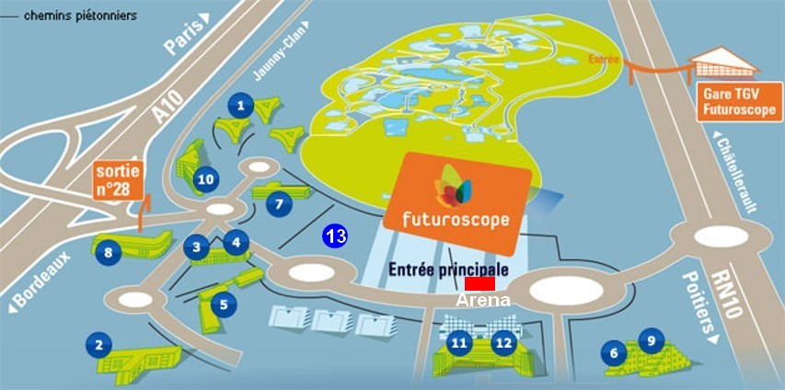
Étude de cas n°1 - Le Futuroscope, territoire touristique
Document 1 – Les plans d’accès au site et les hôtels https://www.futuroscope.com
1 : Hôtel du Futuroscope* Avenue Thomas Edison 2 : Hôtel du Parc* Boulevard René Descartes 3 : Hôtel Jules Verne** Avenue Jean Monet | 4 : Jules Verne Premium** Avenue jean Monet 5 : Hôtel Campanile** Avenue Pierre Descartes 6 : Hôtel Inter Alteora** Avenue du Futuroscope | 7 : Hôtel Ibis** Av Thomas Edison 8 : Mercure Aquatis** Av Jean Monet 9 : Inter Alteora Resort*** Av du Futuroscope | 10 : Novotel*** Av Thomas Edison 11 : Hôtel Plaza*** Av du Futuroscope 12 : Top Club Plaza**** Av du Futuroscope 13 : Hôtel station cosmos**** AV René Monory

Slide 3
Document 2 : Le Futuroscope, exemple d’un aménagement du territoire réussi
Le département de la Vienne est un département rural en perte de vitesse, avec une agriculture composée de petites exploitations en polyculture et une industrie fragile qui perd des emplois (fermeture des usines de l’automobile et de la métallurgie à Châtellerault). Avec sa population vieillissante, la Vienne manque de souffle. Dans les années 1980, René Monory, président du Conseil général de la Vienne, décide avec son équipe de redynamiser son département : « Il fallait créer les conditions les plus favorables au développement d’un département rural en perte de vitesse ». Son projet phare est la création d’un centre d’études et de présentation des nouvelles technologies de l’information : c’est la naissance du projet du « Futuroscope ». Une équipe parcourt le monde pour découvrir et ramener dans la Vienne les technologies du futur qui seront présentées au public dans un grand parc d’attractions. Le Conseil général de la Vienne investit plusieurs millions d’euros dans ce projet fou auquel personne ne croit. En 1984, les travaux sont lancés : le Futuroscope sort de terre au milieu des champs, à 10 km de Poitiers, mais juste à côté de l’autoroute A10 (Paris-Bordeaux). De nombreuses entreprises privées locales sont engagées pour construire et entretenir le site : Boutillet (gros œuvre béton), EGEEPEC (électricité), Gendron (peinture), Optline (câblage multimédia…)… En 1987, le Parc du Futuroscope ouvre ses portes en proposant des activités innovantes au public : cinéma dynamique, cinéma 3D, robots… Un succès : 250 000 visiteurs dès 1987 et jusqu’à 2 millions par an aujourd’hui. Dans les années 1990, l’Etat lance les travaux de la LGV Océane (Ligne à Grande Vitesse TGV) pour relier Paris à Bordeaux, avec des projets de prolongement vers l’Espagne et Toulouse.

Slide 4
Sur la demande de René Monory, le Ministre des Transports, représentant de l’Etat, accepte de créer une gare TGV spécialement pour le Futuroscope, avec un objectif de 300 000 passagers chaque année. Cela permet au Futuroscope d’être à seulement 1H30 de Paris et donc d’attirer plus de visiteurs, français mais aussi étrangers.
D’année en année, le Futuroscope se modernise et s’agrandit, proposant de nouvelles attractions. C’est aujourd’hui un parc rentable avec plusieurs millions d’euros de bénéfices par an. Il emploie directement 800 personnes et recrute chaque année (150 personnes en 2015, 30 en 2016…). Le Parc de loisirs du Futuroscope, populaire et médiatisé, a servi de locomotive à la création du Technopôle du Futuroscope. Le Conseil général de la Vienne a aménagé un site de 200 hectares autour du Parc pour y accueillir des entreprises de hautes technologies, en particulier dans les domaines de l’image et du numérique. Les élus de la Vienne ont tout fait pour créer un environnement attractif pour les entreprises : aménagement de terrains tout équipés, subventions, avantages fiscaux (moins d’impôts), accessibilité forte avec une sortie d’autoroute (A10) et une gare TGV, installation d’un réseau fibre optique… Le Futuroscope est proche des universités de Poitiers (25 000 étudiants) et accueille aussi des centres de formation. C’est là encore une réussite : le Technopôle a séduit aujourd’hui 225 entreprises qui emploient plus de 7000 personnes. Elles contribuent à redynamiser l’économie de la Vienne et offre des perspectives à ses étudiants. En janvier 2017, le Futuroscope a obtenu le label ville « Technopole », véritable reconnaissance nationale.
lanouvellerepublique.fr, 2017.

Slide 5
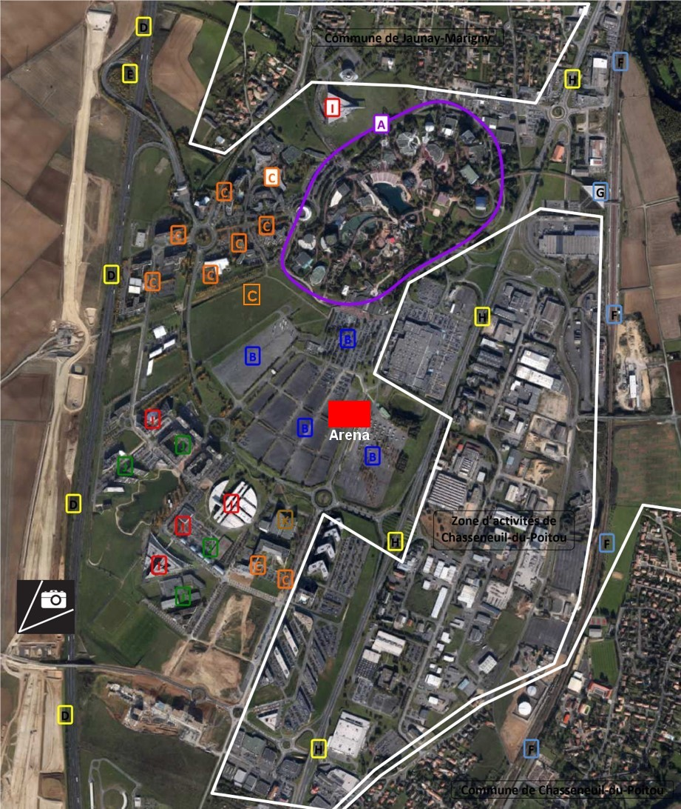
Document 3 : photographie aérienne du parc
A= parc d’attraction du Futuroscope
B= Parkings
C= Principaux hôtels
D= Autoroute A10
E= Echangeur autoroutier (sortie A10)
F= LGV « Océane » (Paris-Bordeaux)
G= Gare TGV du Futuroscope
H= Route nationale N10
I= Grandes écoles et universités
J= Entreprises de services et industries
K= Palais des congrès

Slide 6
Document 4 : Le parc, un succès indéniable
Le Futuroscope bat des records de fréquentation cet été.
L'été 2019 sera un très bon cru pour le Futuroscope qui enregistre des taux records de fréquentation notamment depuis le début du mois d'août.
Après un mois de juillet déjà très bon, les 15 premiers jours d'août confirment la tendance. Le Futuroscope fait le plein de visiteurs et affiche même des records de fréquentation. 18 450 personnes ont été accueillies sur le parc pour la seule journée du mardi 13 août, du jamais vu depuis 20 ans. Août 2019 devrait enregistrer 20 000 visiteurs de plus par rapport à la même période de l'an passé.
"Cette année, on a fait une très belle période avec plus de 15%. On peut considérer que 2019 fait partie d'une des meilleures années du parc" se réjouit Thierry Pirodeau, le directeur technique du Futuroscope.
Le succès du Futuroscope ne cesse de s'affirmer. Aux dernières vacances de la Toussaint, le parc avait enregistré sa plus forte fréquentation pour cette période depuis sa création avec 162 000 visiteurs sur les deux semaines de vacances et un record à 17 751 visiteurs pour la journée du vendredi 2 novembre 2018.

Slide 7
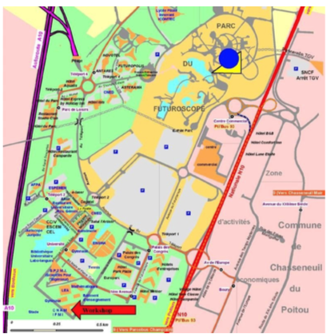
Vacances de la Toussaint : le Futuroscope a battu un record de fréquentation
Qui dit record d'affluence, dit files d'attente qui s'allongent avant d'entrer dans les attractions mais tout est fait pour que les visiteurs prennent leur mal en patience. Des boissons sont distribuées, des informations indiquant le temps d'attente sont diffusées et des jeux à proximité pour les enfants. Car le Futuroscope se visite le plus souvent en famille. Celles-ci représentent 65 % des visiteurs avec des séjours qui s'étalent de plus en plus sur deux jours (12% des visites).
In https://france3-regions.francetvinfo.fr/nouvelle-aquitaine/vienne/poitiers/futuroscope-bat-records-frequentation-cet-ete-1711541.html, Par Christine Hinckel, publié le 17/08/2019 à 17:57

Slide 8
Document 5 : les chiffres-clés 2018
1er parc d’attraction créé en France, le Futuroscope a déjà accueilli plus de 50 millions de visiteurs depuis son ouverture en 1987.
Il doit son succès à un positionnement unique sur le marché des loisirs, à la fois divertissant et éducatif, et à une pluralité d’univers autour des grands rêves de l’homme.
Une offre diversifiée avec plus de 25 attractions centrées sur le partage intergénérationnel. L’expérience de visite associe l’image et la technologie de pointe à des dispositifs d’attraction plus classiques, au service d’une expérience fun et familiale.
Avec 108M€ de chiffre d’affaires en 2017, le Futuroscope est le 2e parc d’attraction de France derrière Disneyland Paris.
Unique en Europe : le Futuroscope a remporté pour la 2e fois, après Arthur, l’aventure 4D, le prix de la meilleure attraction au monde pour la machine à voyager dans le temps des Lapins Crétins. L’attraction Extraordinaire Voyage a remporté la prix de la meilleure attraction européenne.
Il est un modèle de développement territorial atypique, avec un actionnariat mixte public/privé, dont la compagnie des Alpes détient 45 %.
La durée de visite
47 % des visiteurs viennent sur deux jours et plus, avec au moins une nuit sur place.
55 % des visiteurs viennent pour une visite sur 1 jour.

Slide 9
La répartition géographique des visiteurs
92 % des visiteurs sont français, 67 % viennent d’une localité située à plus de 2h30 de route du Parc, notamment de l’Île-de-France (15 % de la fréquentation).
8 % des visiteurs sont étrangers : 39 % viennent d’Espagne, 24 % de Grande-Bretagne, 23 % du Benelux, 9 % de Suisse et 5 % d’autres pays.
Repères chiffres
50 % des attractions renouvelées tous les 2 ans.
9,78 attractions sont visitées en moyenne sur une journée.
13 hôtels sur le site avec plus de 1700 chambres.
7 restaurants et 9 points de restauration dans l’enceinte du parc.
10 boutiques et 6 points de photo-capture.
4,6 millions de visiteurs sur futuroscope.com en 2012.
1 visite du parc sur 4 a été achetée sur futuroscope.com.
600 000 fans sur Facebook et 33 000 abonnés sur twitter.
1 TOP/COM 2016 Grand Prix Or, Grand Prix Stratégie du marketing client 2016, trophées e.commerce 2016, Trophée Marketing 2016.
in http://partenaires-futuroscope.fr/le-parc/visitorat-et-chiffres-cles

Slide 10
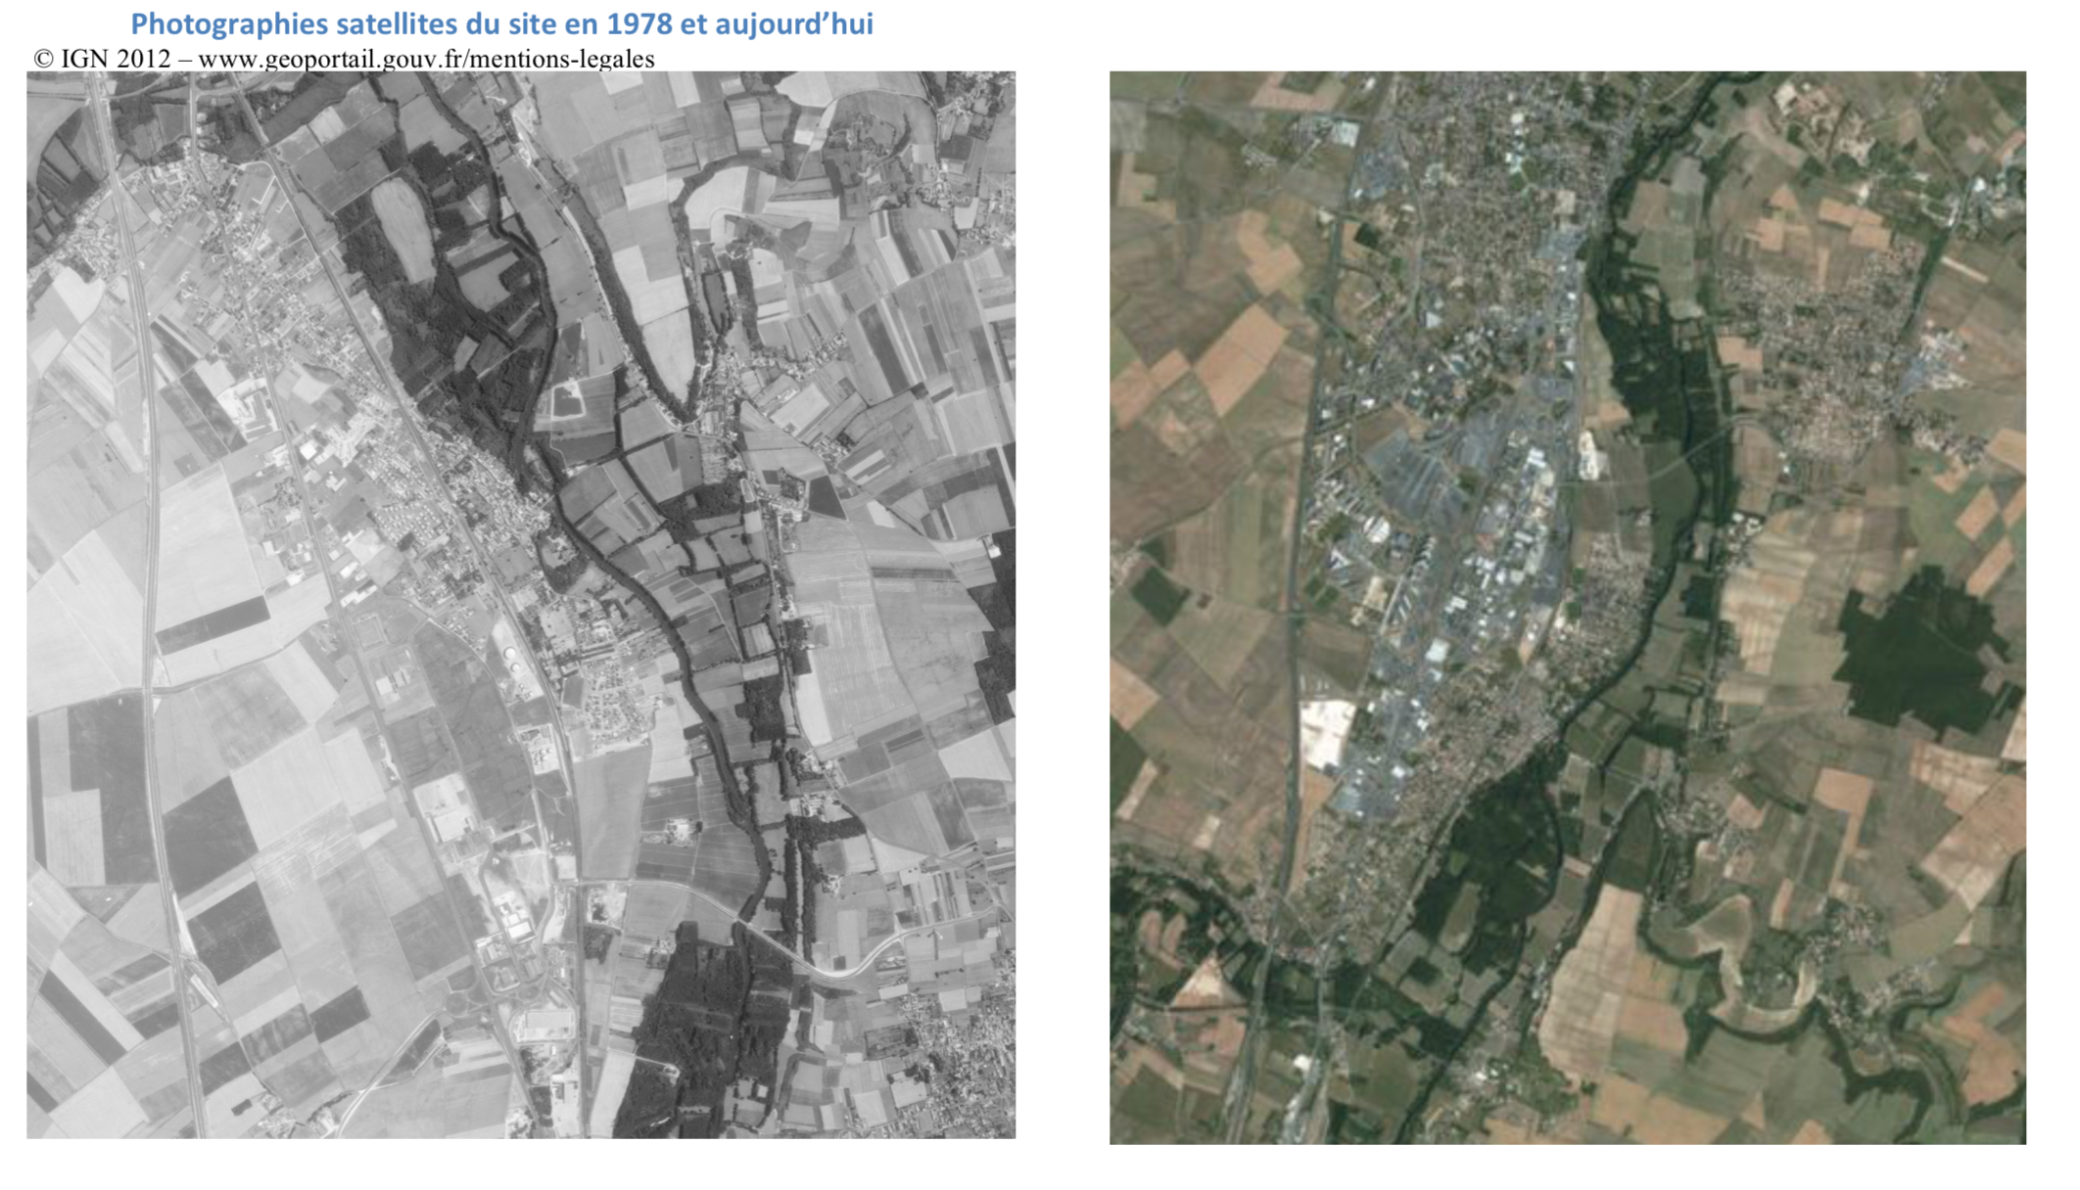
Document 6

